Slide 1
7주차 미팅 보고
이규근 신채영

Slide 2
DeepSORT
Matching Cascade

Slide 3
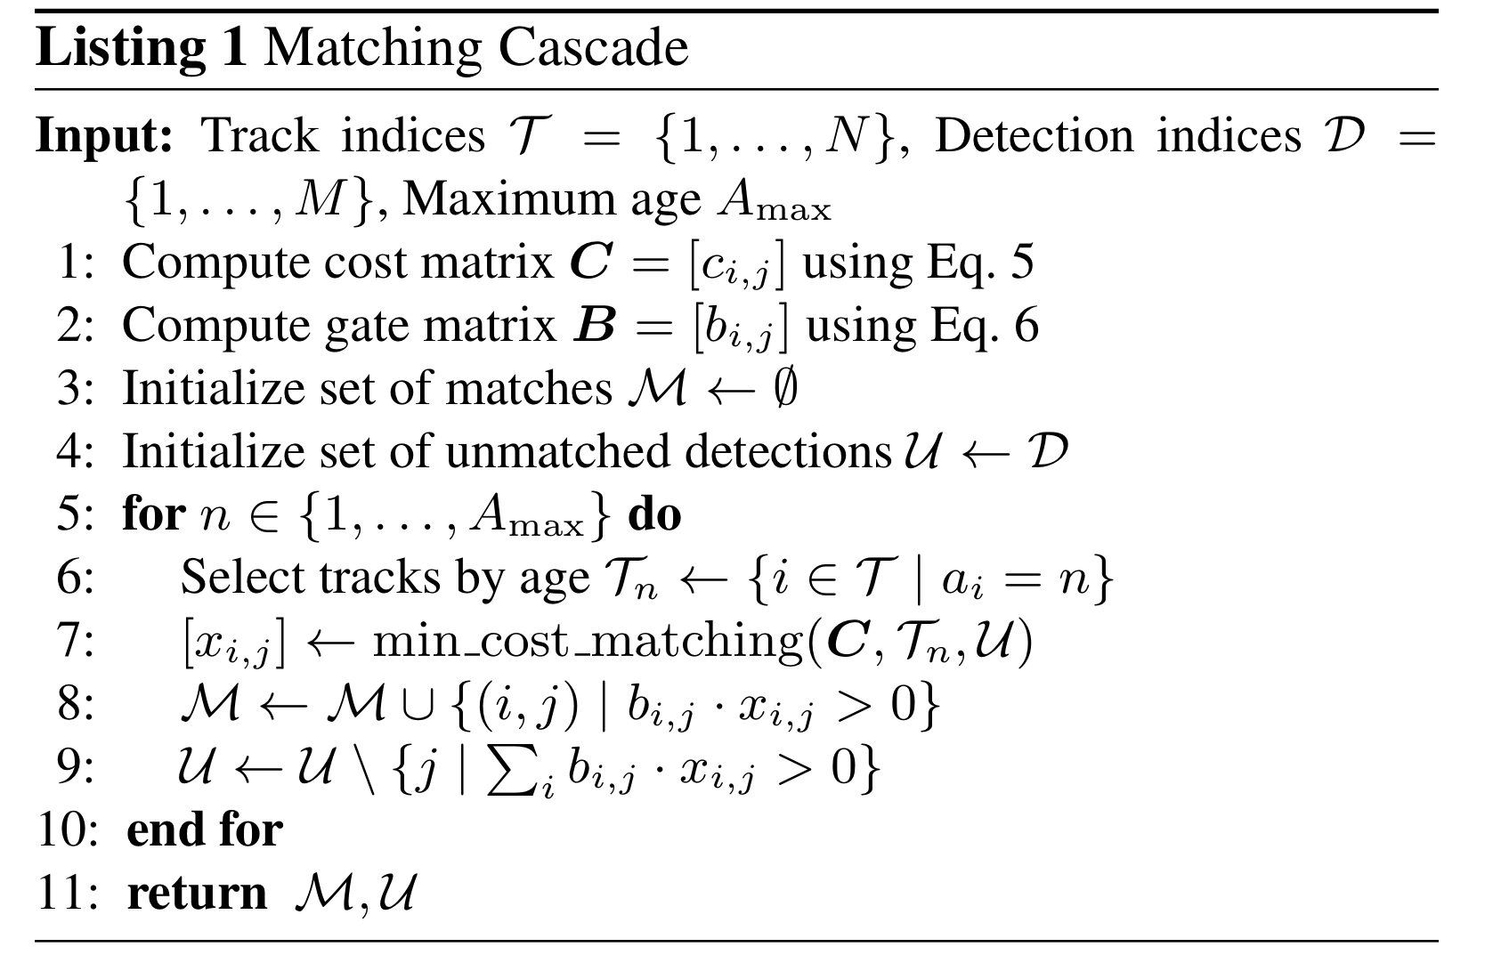
Matching Cascade

Slide 4
Matching Cascade
track 마다 age가 있고 detection box 와 매칭되어서 update가 되면
Age -> 0
매칭이 안 되면 frame 이 바뀔 때마다 age++
age 가 늘어나고 있는 track
과거에는 보였으나 지금은 계속 보이지 않는 object (가려지거나 사라짐)
age가 작은 것부터 먼저 매칭
-> 갑작스러운 appearance 변화에 강하다. (occlusion, id-switching)

Slide 5
FairMOT review
FairMOT: On the Fairness of Detection and
Re-Identification in Multiple Object Tracking

Slide 6
One-stage model vs. Two-stage model
One-stage model
Two-stage model
Pros
Fast tracking
Less parameters
All at once: detection consistency
Cons(3 issues)
Ambiguity (anchor-based one-shot trackers)
Feature sharing between the two tasks
Feature dimension
Anchor-free one-shot tracker
MLFF (multi-layer feature fusion)
Low dimension feature

Slide 7
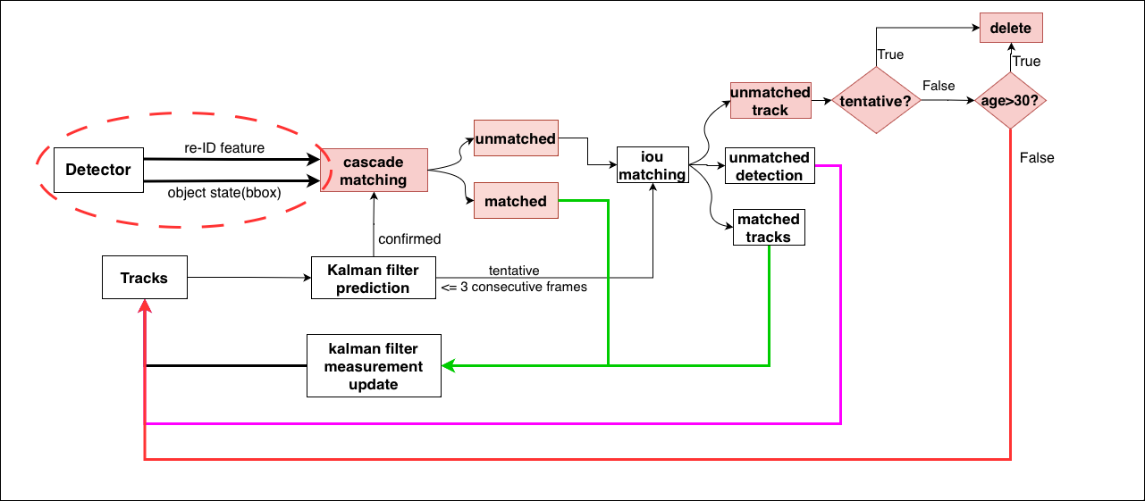
DeepSORT vs. FairMOT

Slide 8
1. Anchor-based one-shot trackers
Ambiguity
Detector의 성능에 너무 의존하게 된다. (detection overfitting)
앵커가 객체를 감지하고, 그 결과를 기반으로 re-ID 특징을 추출한다.
하지만 re-id에는 anchor-based detection이 적합하지 않다.
여러 앵커가 동일한 객체의 식별자를 추정해야 하는 경우가 생긴다.
일반적으로 feature map을 정확도와 속도의 균형을 위해 down sampling 된다.
AP가 내려가고, id- switching이 자주 일어난다.
Anchor free 방식으로 해결: anchor free based (center grid)
객체의 중심을 정확하게 파악하고 Re-id 성능을 더 향상시킬 수 있다.

Slide 9
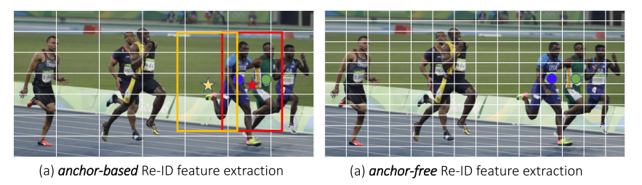
1. Anchor-based one-shot trackers

Slide 10
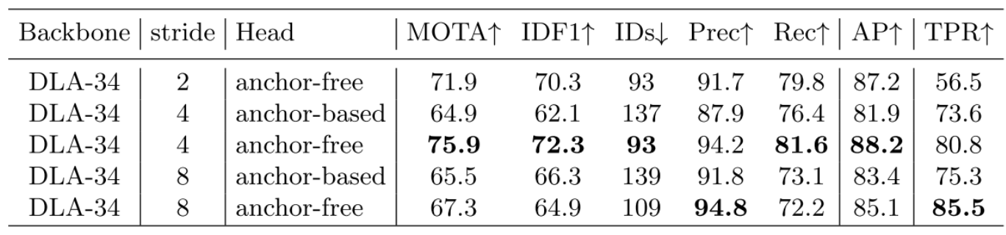
성능 지표 (MOTA)

Slide 11
2. Feature sharing between two tasks
Detection 과 re-ID의 feature는 서로 다른 특징을 갖는다.
Detection은 동일 클래스에 속한 object 들의 공통된 feature 를
re-ID 는 동일 클래스에 속한 instance를 구분할 수 있는 feature 를 찾아야 한다.
Multi-layer feature fusion
다양한 피처 레이어를 결합하여 보다 풍부한 특징 표현을 얻는 기법
Ex) 객체의 외관 정보를 담은 레이어와 움직임 정보를 담은 레이어를 결합
더 정확하고 강력한 객체 식별 및 추적을 수행

Slide 12
2. Feature sharing between two tasks
Multi-layer feature fusion
두 가지의 task가 충돌하여 성능이 나빠지는가?
Fusion을 사용하면 fusion된 feature를 원하는 부분을 추출하여 사용할 수 있으므로 conflict를 해결해준다.

Slide 13
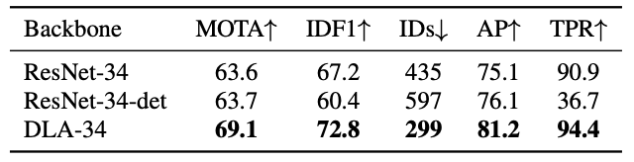
성능 지표 (TPR)
TPR: 찾아야 하는 Positive 샘플 중 정확하게 찾아낸 비율 layer를 늘리는 것보다 좋은 성능

Slide 14
3. Re-ID Feature dimensionality
Dimensionality: Re-ID 특징 차원
기존의 re-id 방법은 보통 고차원 특징들을 학습한다
하지만 Re-ID 데이터 세트에는 잘린 이미지만 제공하기 때문에
차원이 낮은 feature가 더 좋은 성능을 보인다!
-> Re-ID 특징의 차원을 낮추고 파라미터 수를 줄인다.
+) 데이터 양이 적은 상황에서 overfitting을 줄일 수 있다.
= 데이터 부족으로 인한 문제를 완화할 수 있다.

Slide 15
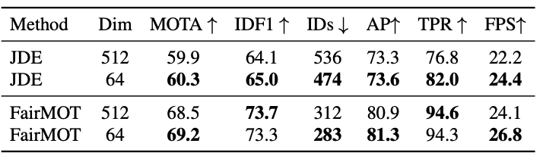
성능 지표 (MOTA)

